Slide 1
¡Juguemos escuchando!
Presentación interactiva para trabajar con el sentido del oído en Educación Inicial

Slide 2
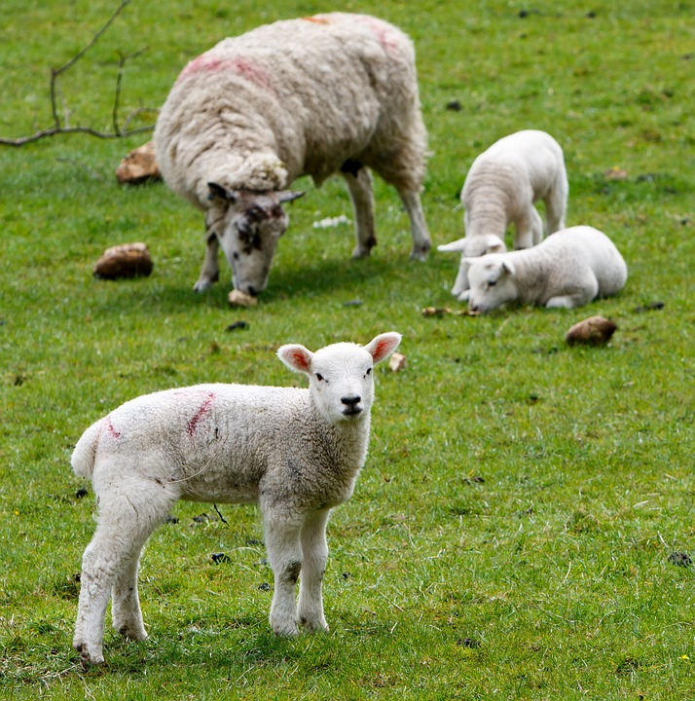
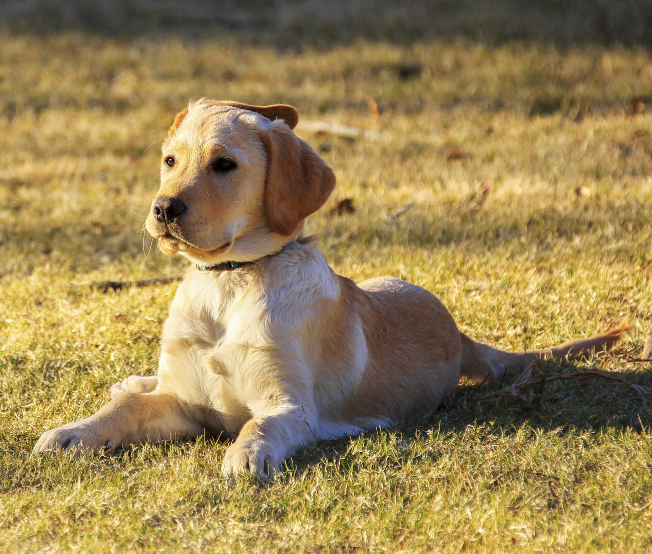
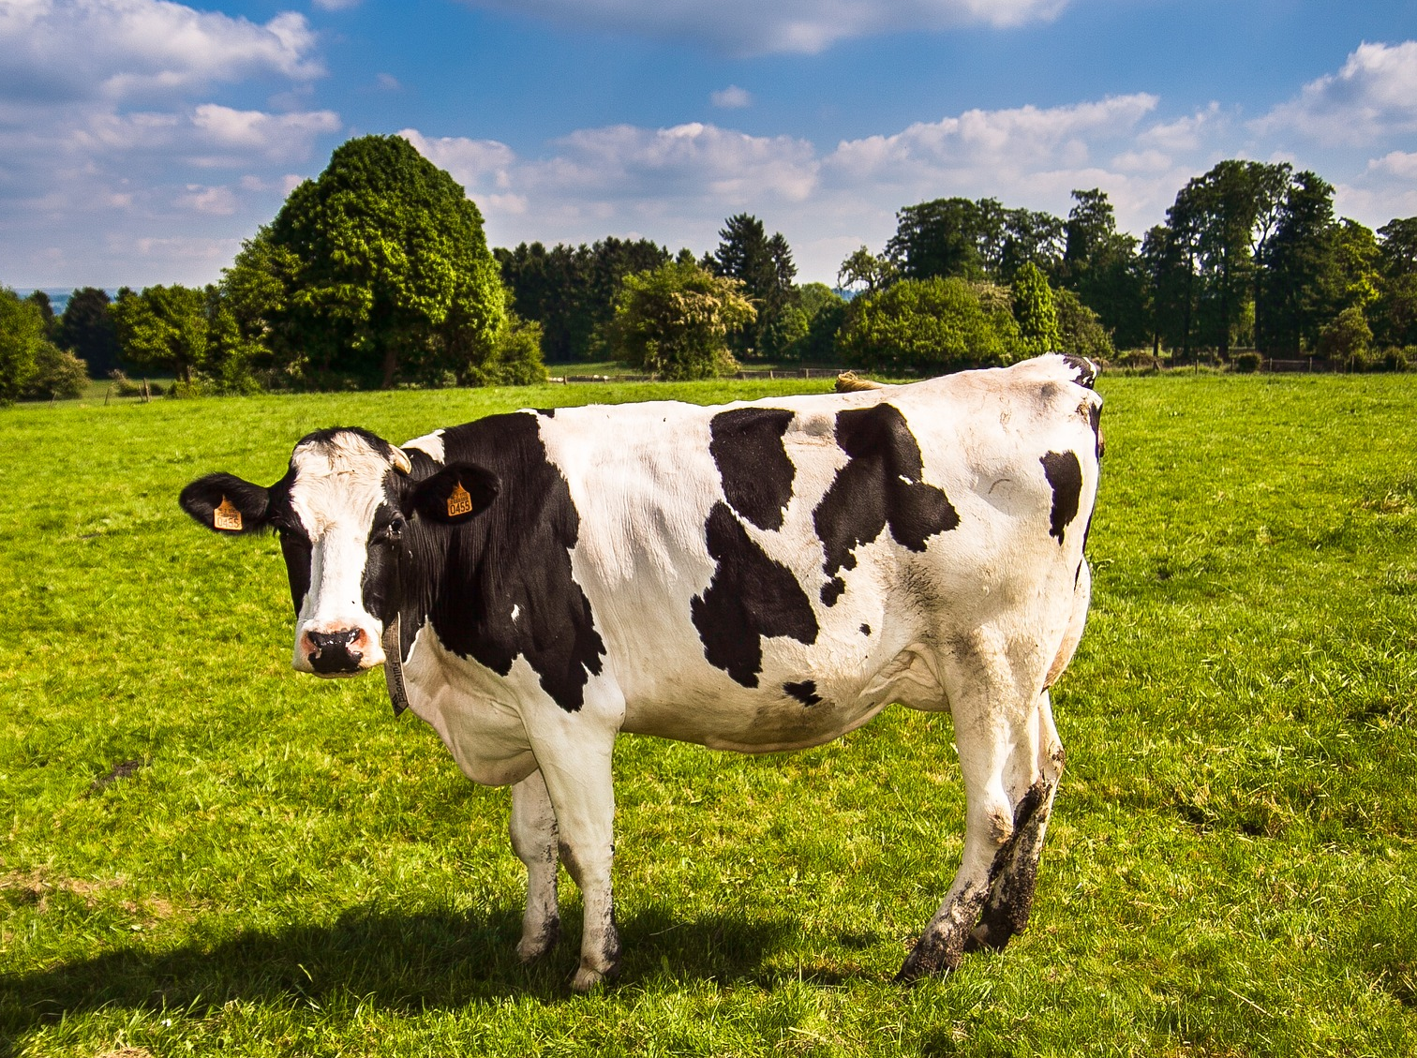
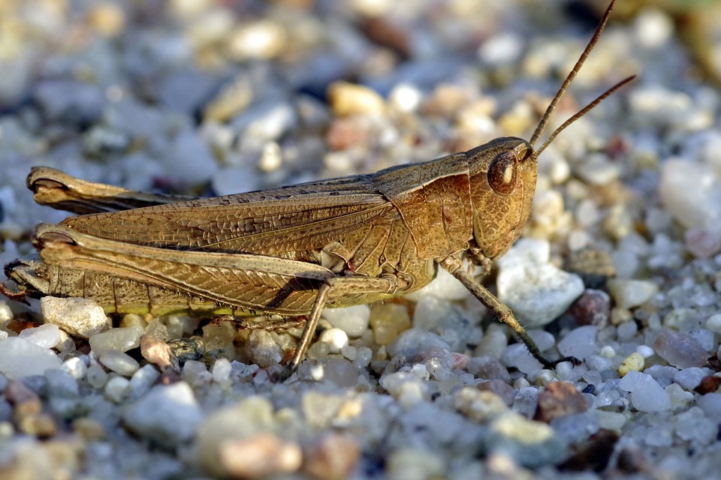
Escucha los siguientes sonidos y descubre a cuál imagen corresponde

